Slide 1
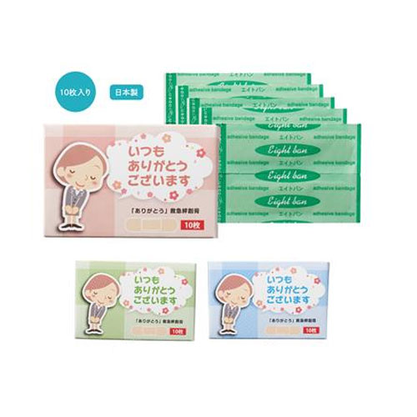


【提案書】
「ありがとう」救急絆創膏10枚
特徴
キュートで親しみやすいイラストで日頃の感謝の気持ちを伝えるパッケージデザインが印象的な救急絆創膏10枚セット。貰って困るものではないため、ノベルティグッズとしておすすめです。
納期
納期スペース
仕様
素材：PVC
包装：化粧箱
生産国：日本
備考：内容量/Mサイズ×10
お見積
お見積りスペース

